Slide 1
Bank Customer Churn
Istrazivanje podataka 1,
Matematički fakultet
Autor: Marko Nikitović 123/2020

Slide 2
Uvod
Analiza skupa podataka
Preprocesiranje
Klasifikacija
Stabla odlučivanja
Poredjenje DesicionTree i RandomForest modela
SVM i HistGradientBoostingClassifier
Poredjenje modela
Klasterovanje
K-means – PCA i t-SNE
Hijearhijsko klasterovanje
Pravila pridruživanja
Apriori algoritam
Zaključak

Slide 3
Analiza skupa podataka
Skup se sastoji od 18 atributa i 10 000 instanci
Spisak atributa:
RowNumber HasCrCard
CustomerId IsActiveMember
Surname EstimatedSalary
CreditScore Exited
Geography Complain
Gender Satisfaction Score
Age Card Type
Tenure Points Earned
Balance NumOfProductsnce
Atributi RowNumber, CustomerId, Surname nisu relevantni za dalju analizu, zato ih izbacujemo iz dalje obrade.

Slide 4
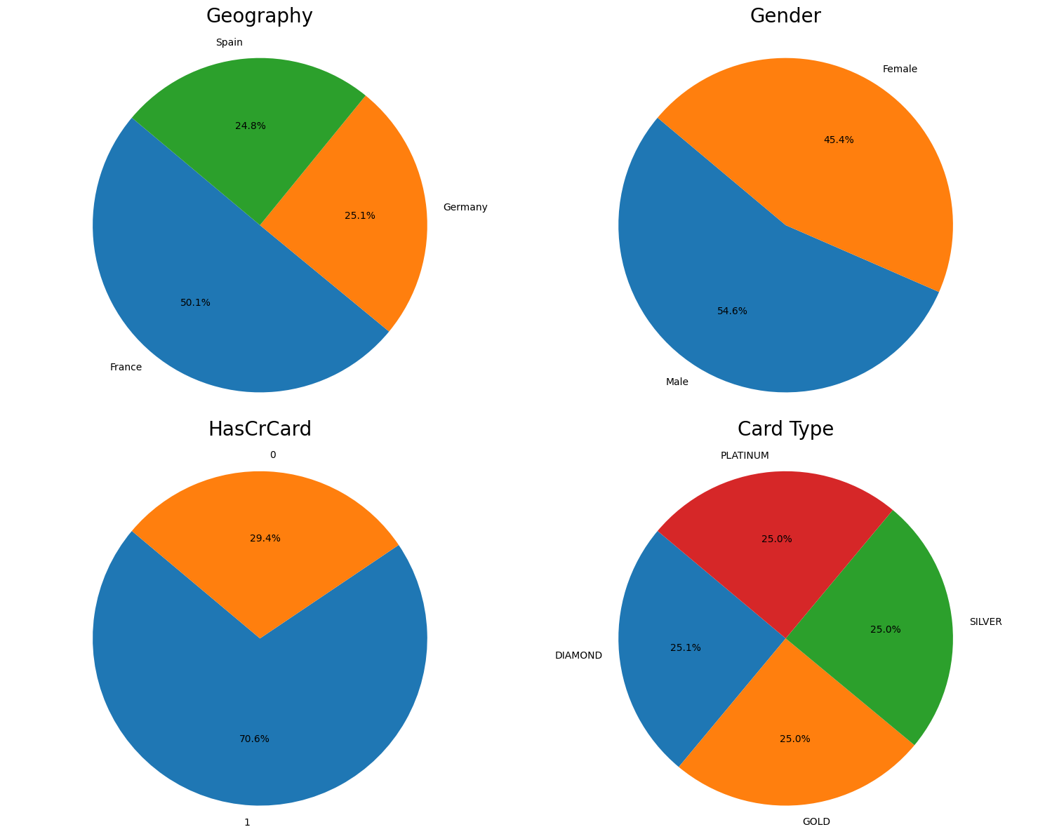
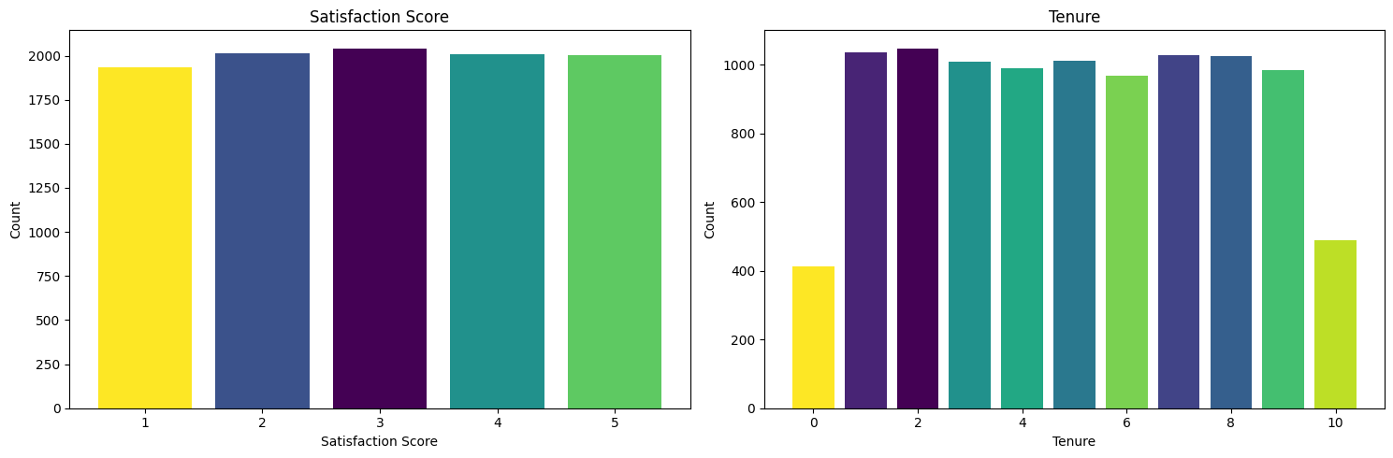
Podela kategoričkih atributa po vrednostima

Slide 5
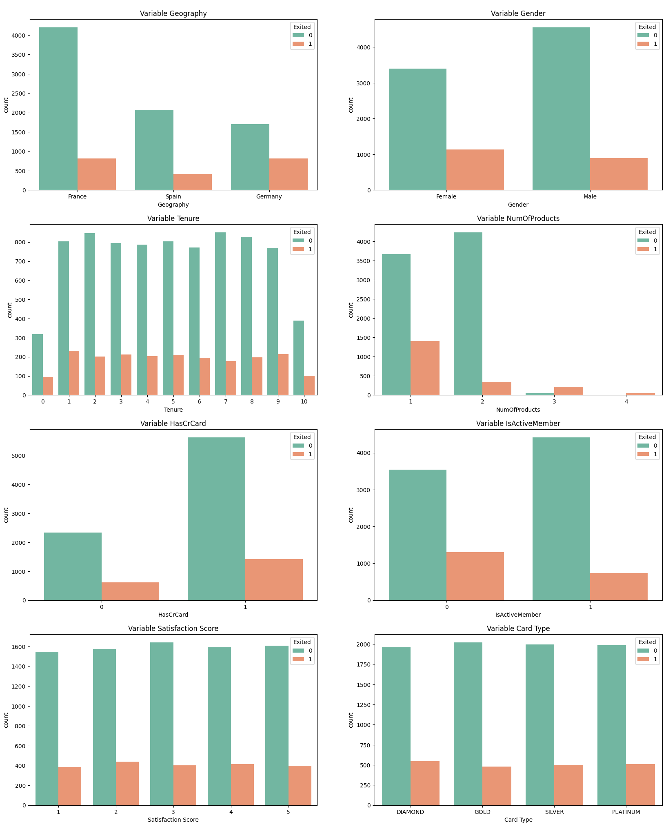
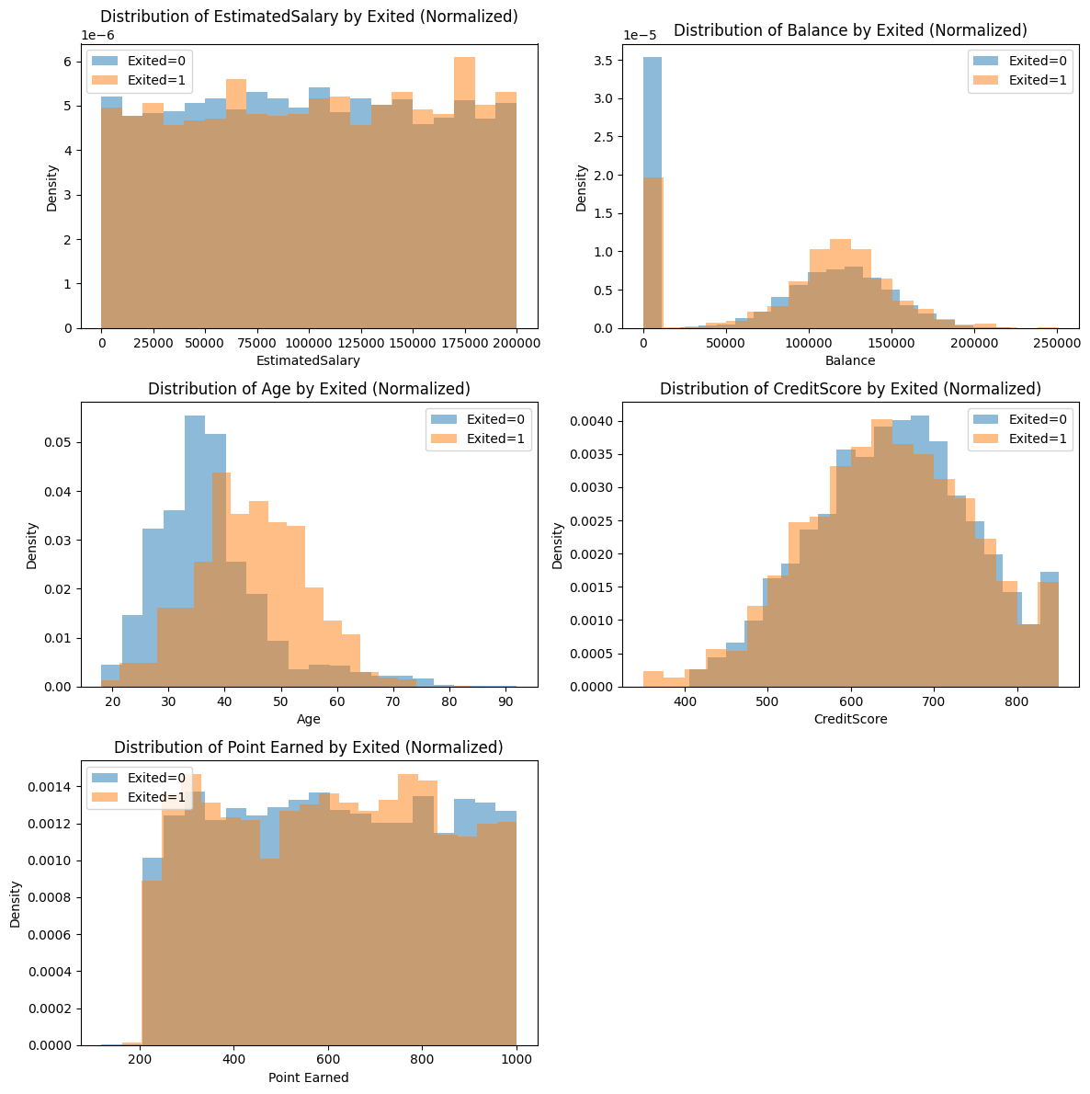
Podele kategoričkih i numeričkih atributa po ciljnoj promenljivoj

Slide 6
Za kategoričke atribute približno su podjednako raspodeljeni po ciljnoj promenljivoj osim atributa NumOfProducts, gde je razlika baš izražena.
Sa grafikona koji predstavlja raspodelu atributa Age, mozemo primetiti da postoji znacajnija razlika u raspodeli po klasama. Odnosno, da za Exited = 1 (klijenti koji su napustili banku) je vise pomerena u desno, odnosno da je cini starije stanovnistvo.
Što znaci, da mozemo da pretpostavimo da ce većina modela za klasifikaciju iskoristiti upravo atribute Age i NumOfProducts.

Slide 7
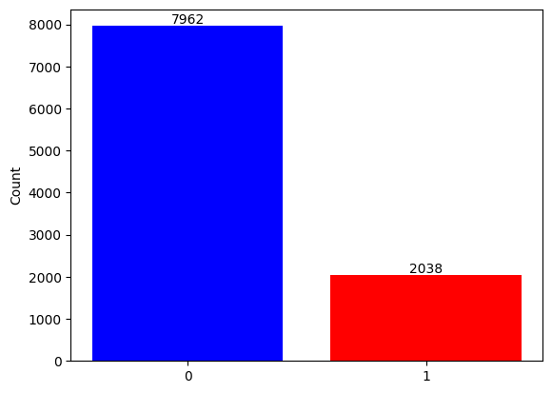
Odnos klasa je 4:1.
Ovaj problem se odnosi pre svega na klasifikaciju, I može uticati na kvalitet predvidjanja manjinske klase.
Treba da povedemo računa koju meru kvaliteta modela koristimo.

Slide 8
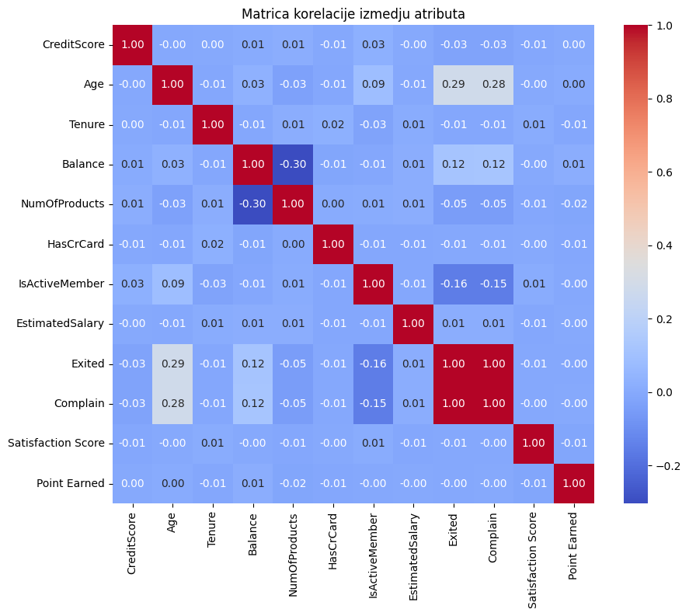
Preprocesiranje
Vidimo da kolone Complain i Exited imaju 100% korelaciju i dalja analiza bi bila besmislena, jer bi modeli predvidjali na osnovu kolone Complain i nista ne bismo naucili iz podataka. Tako da je izbacujemo.
Ostali atributi nisu previše korelisani.

Slide 9
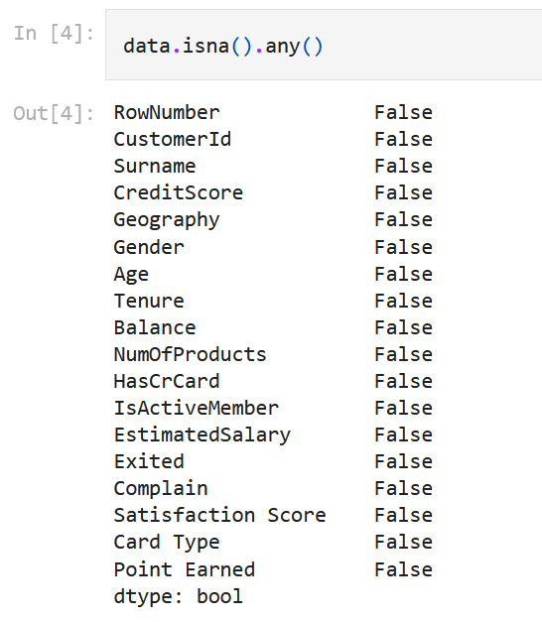
Podaci ne sadrže nedostajuće vrednosti pa taj deo preprocesiranja preskačemo.

Slide 10
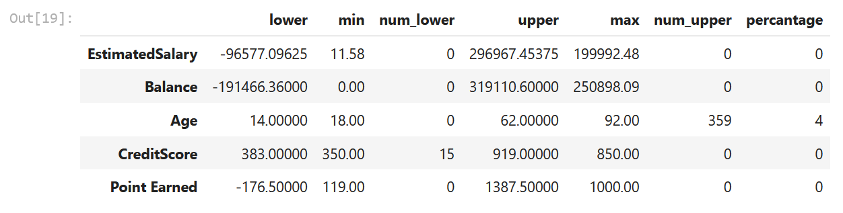
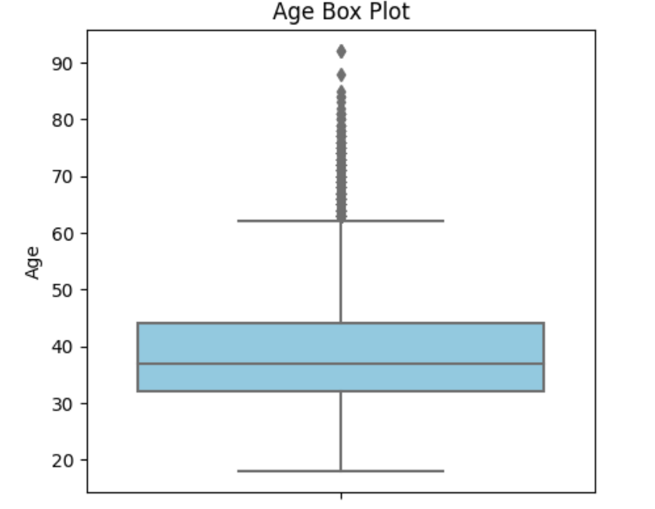
Samo atribut Age sadrži elemente van granica, I to 4% što ne predstavlja puno, I nećemo modifikovati dato svojstvo.
Pri čemu vidimo da ne sadrže šum, jer je maksimalna vrednost 92 godine u podacima.
Na samom kraju pretprocesiranja podataka, potrebno je izvršiti binarizaciju kategoričkih atributa.

Slide 11
Klasifikacija

Slide 12
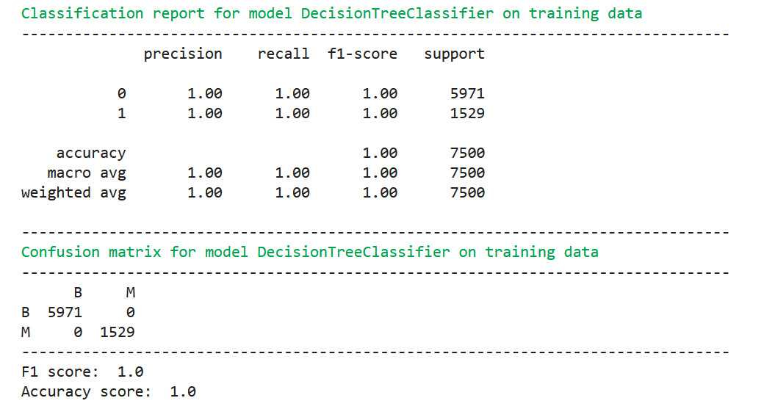
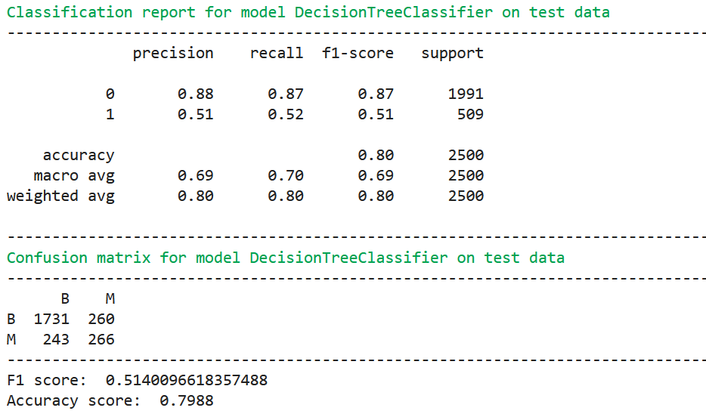
Stabla odlučivanja
Koristimo MinMax scaler u svim modelima za klasifikaciju.
Dolazi do preprilagodjavanja na trening skupu.
Zbog nebalansiranosti vise gledamo matricu konfuzije i f1 skor, nego preciznost.

Slide 13
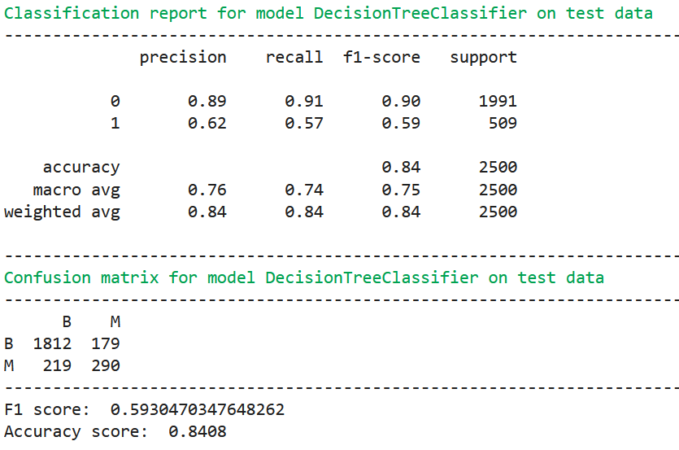
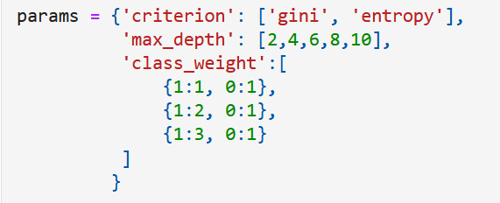
Rezultati na test skupu nakon primene gridSearch-a sa datim parametrima
Probavamo različite vrednosti za težine klasa da bi povećali f1 skor za pozitivnu klasu

Slide 14
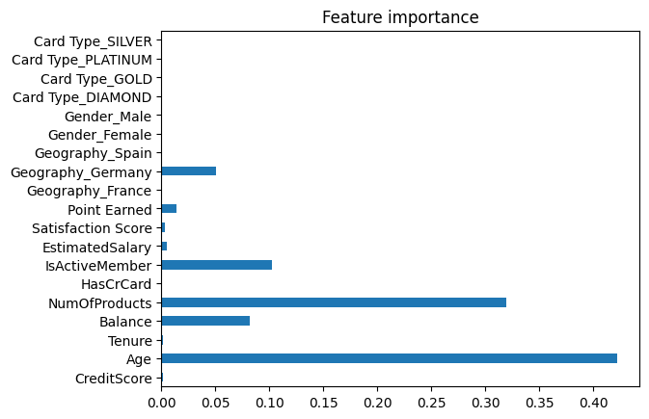
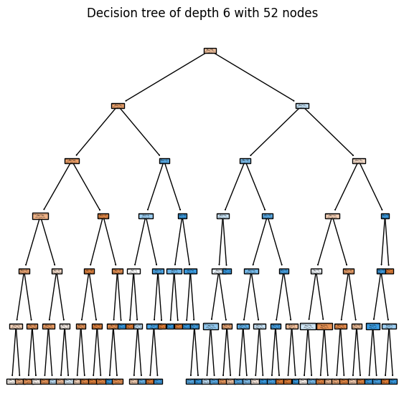
Možemo primetiti da su upravo značajni atributi za koje smo to pretpostavili tokom početne analize

Slide 15
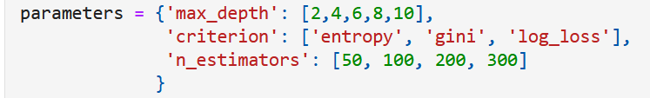
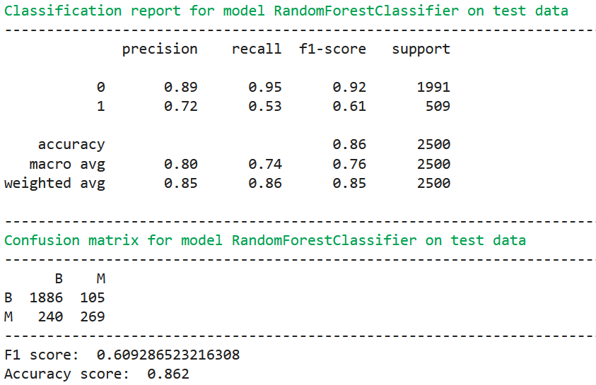
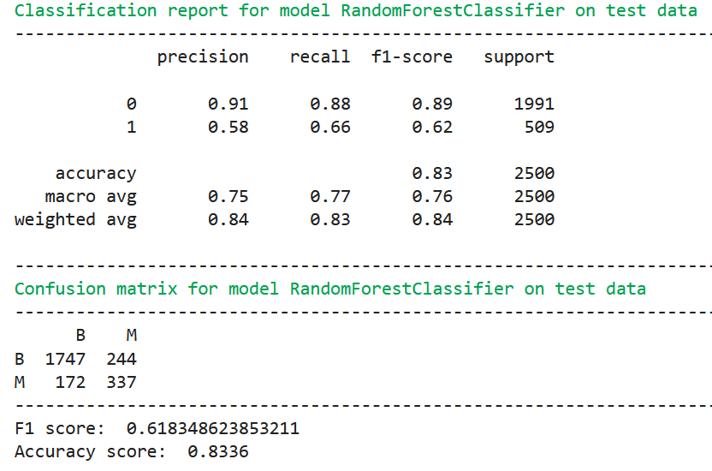
Slučajne šume:
Možemo primetiti da nam je se povećao odziv a smanjila preciznost nakon primene SMOTE algoritma (desno)
Nakon primene SMOTE obe klase imaju po 5971 instanci

Slide 16
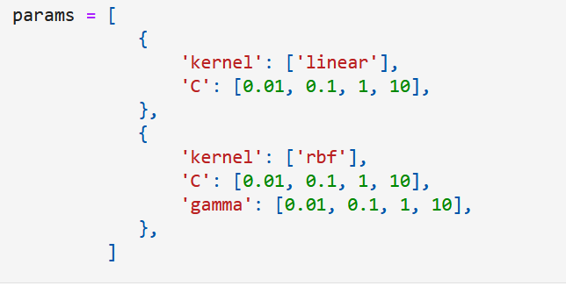
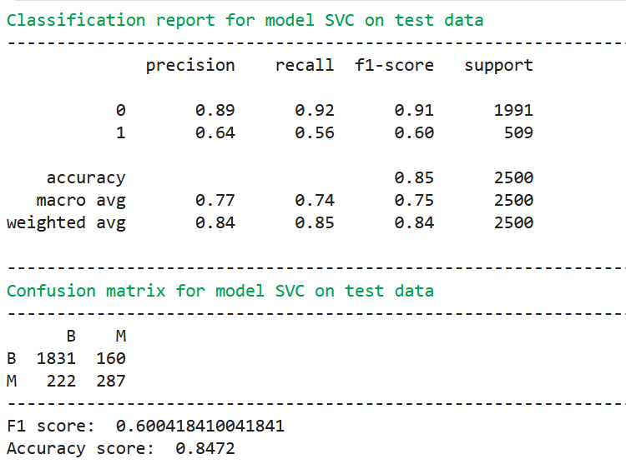
SVM

Slide 17
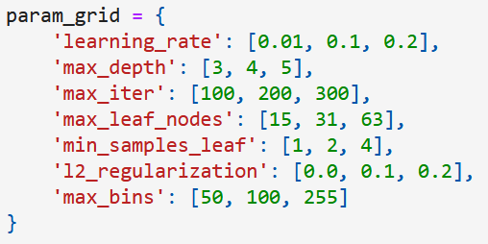
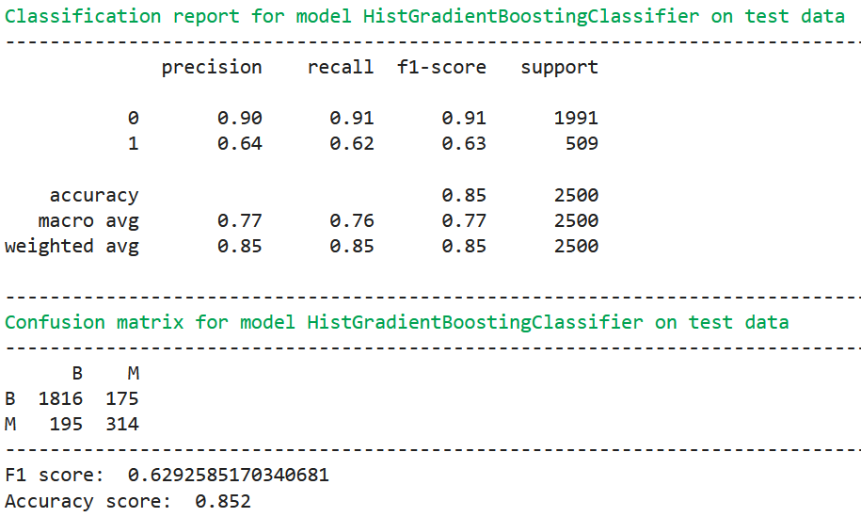
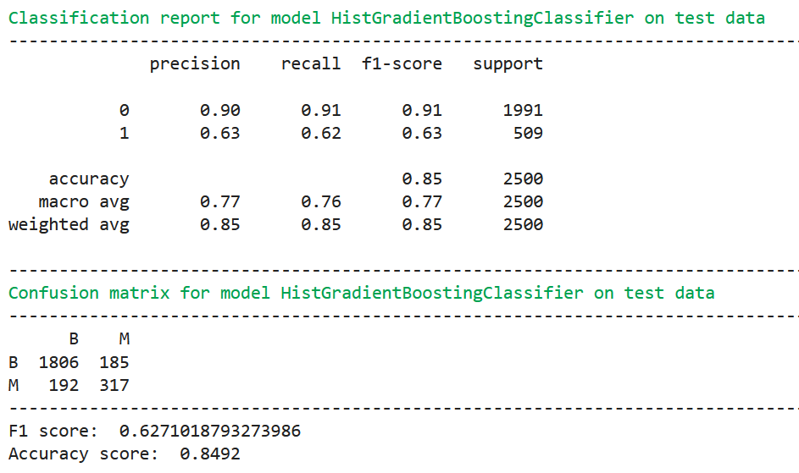
HistGradientBoostingClassifier
Korišćena SMOTE tehnika za balansiranje klasa i RandomizedSearch.
Dobijamo slične rezultate

Slide 18
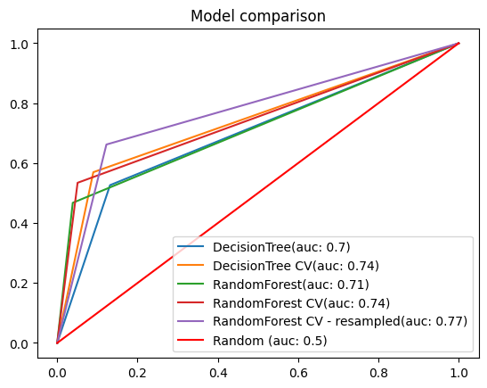
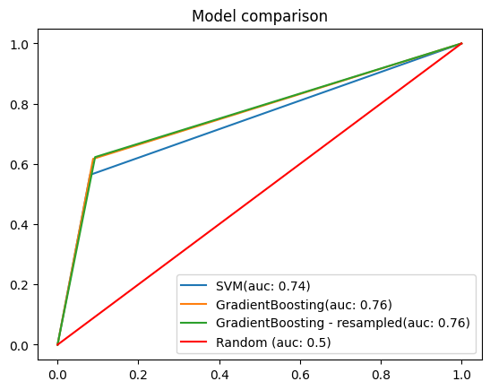
Poredjenje modela
Za poredjenje modela korišćena ROC – kriva i AUC skor.

Slide 19
Klasterovanje

Slide 20
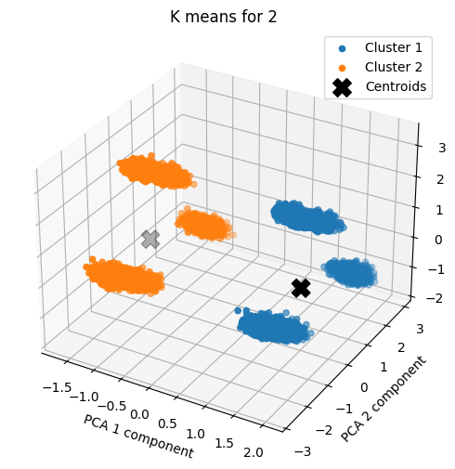
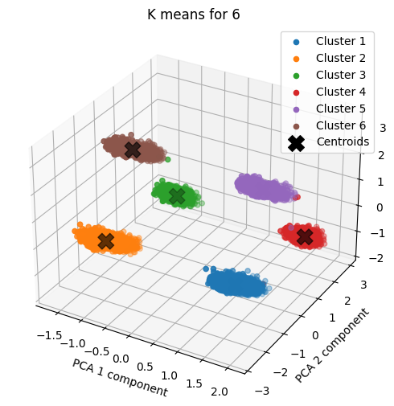
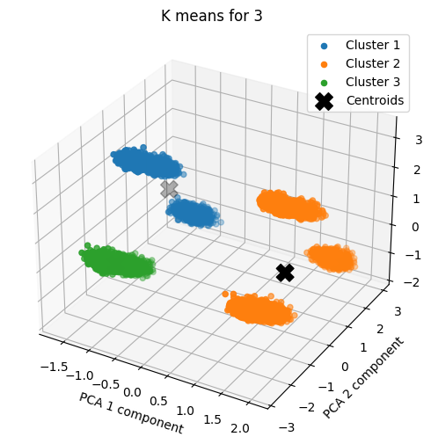
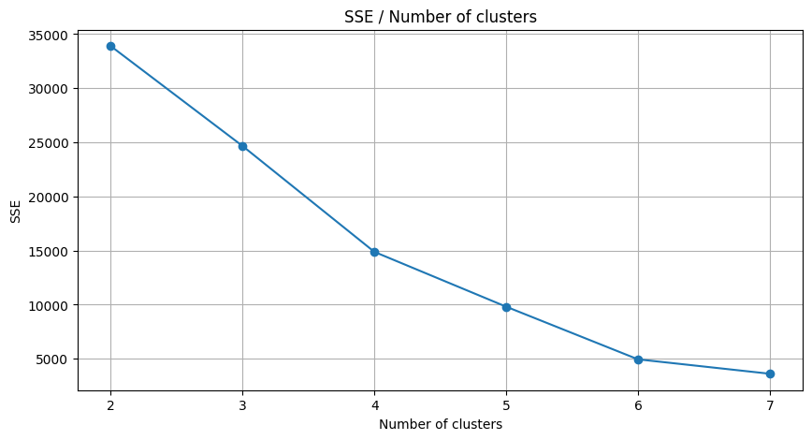
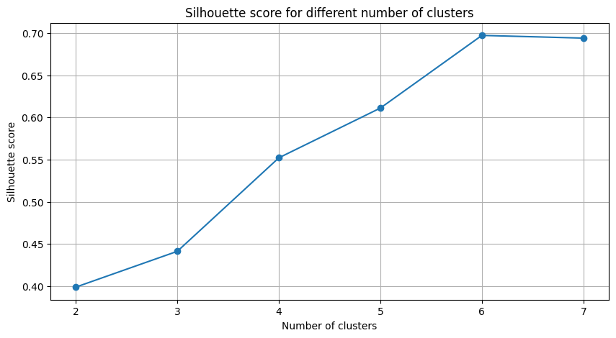
K-sredina
PCA sa 3 komponente, objasnjena varijansa 0.2833
Optimalan broj klastera je 6

Slide 21
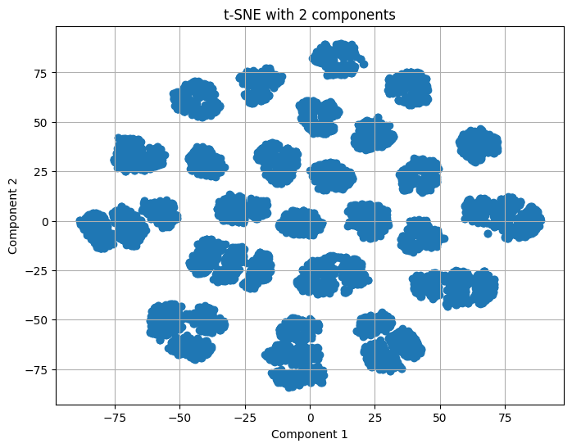
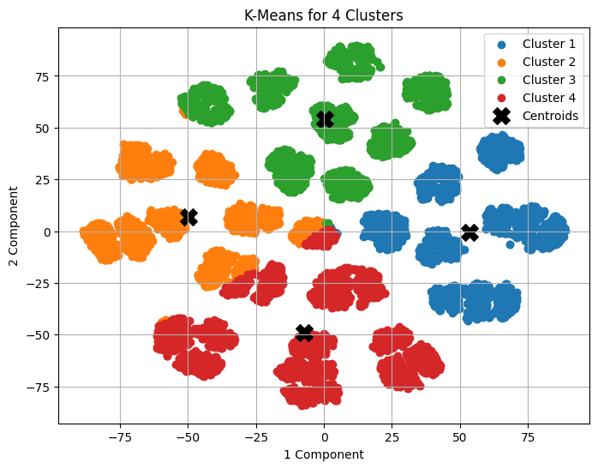
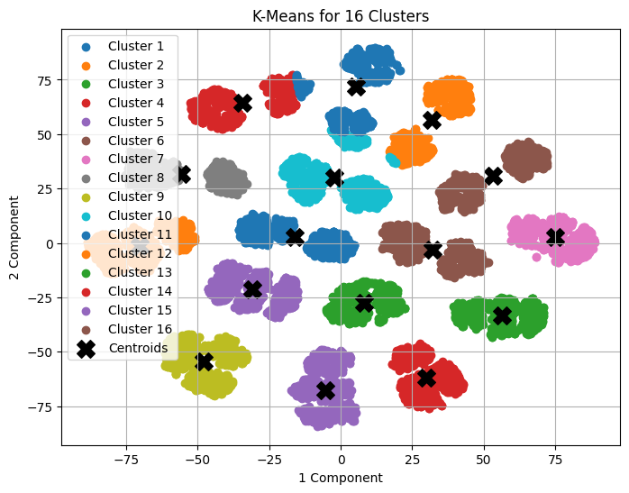
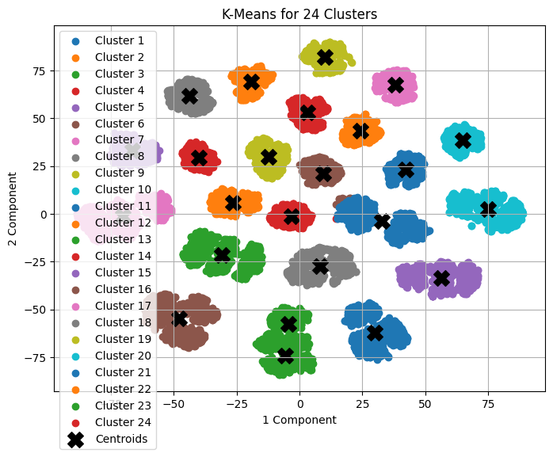
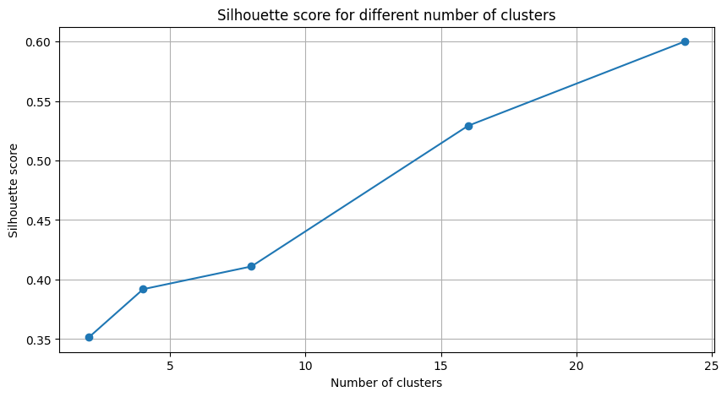
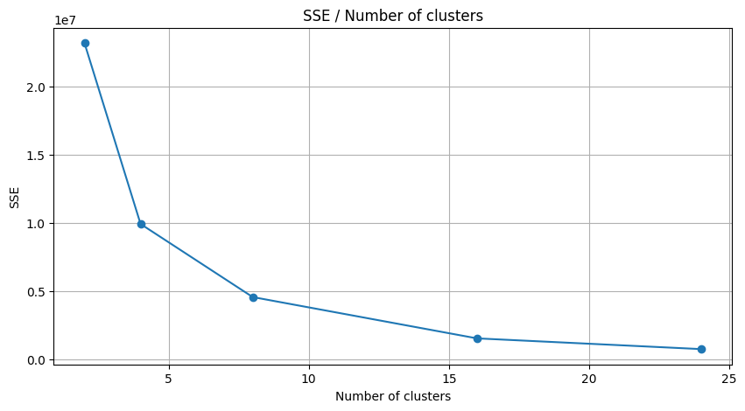
t-SNE sa 2 komponente:

Slide 22
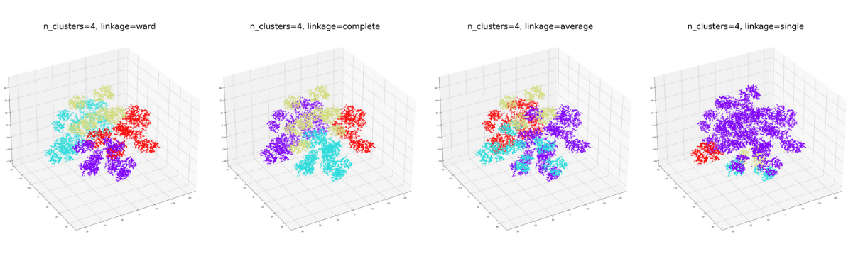
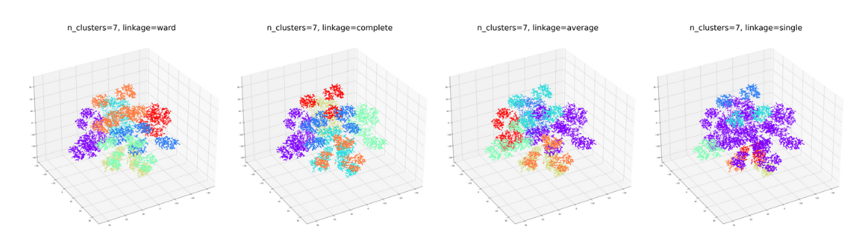
Hijearhijsko klasterovanje
t-SNE redukcija

Slide 23
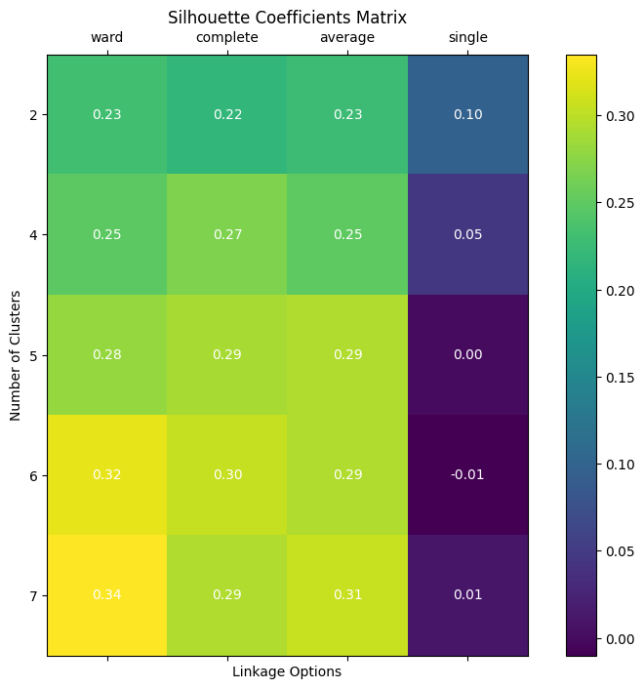
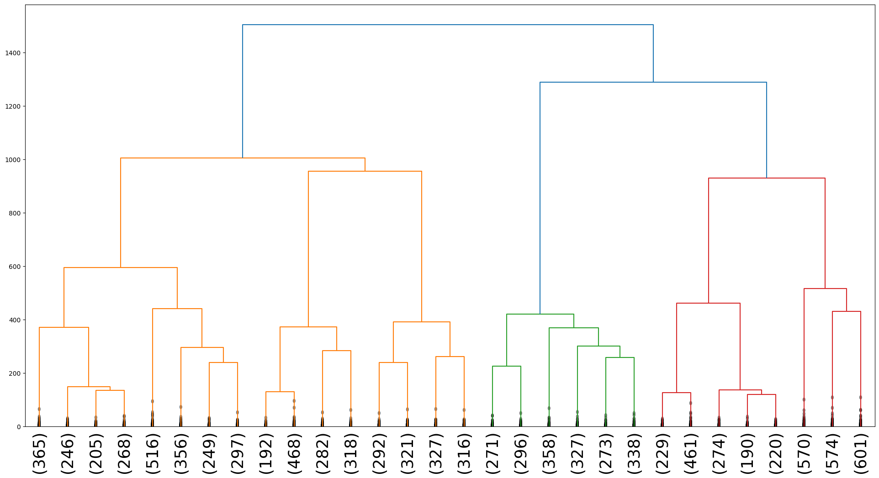

Slide 24
Pravila pridruživanja

Slide 25
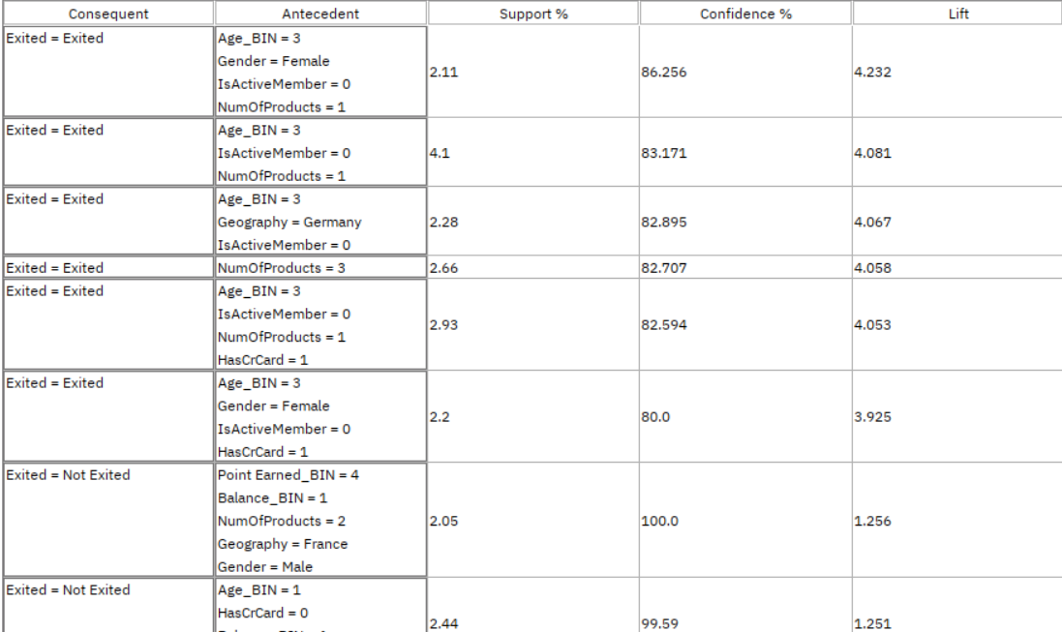
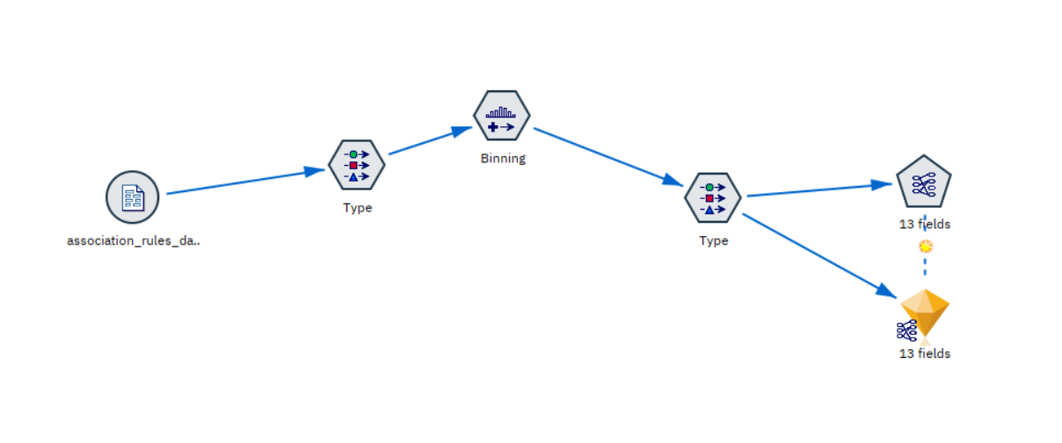
Apriori:
Ukupan broj pravila je preko 10000
Pravila koja ne impliciraju Exited nemaju veliki Lift skor

Slide 26
Zaključak:
Iz same početne analize mogli smo zaključiti da će atributi imati Age I NumOfProducts imati veliki značaj u predvidjanju, što smo kasnije mogli da vidimo I kod stabala odlučivanja, ali I kod pravila pridruživanja (možemo primetiti da se nalaze u svim pravilima I to sa leve strane).
Od modela klasifikacije najbolje su se pokazali HistGradientBoosting I RandomForrest, koji su ansambl metodi.
Što se tiče klasterovanja ono nije bilo previše izazovno, jer I sami podaci su pre svega namenjeni za binarnu klasifikaciju. Ali mogli smo primetiti da se jasno izdvajaju klasteri.
Na kraju smo dobili I odredjeni broj zanimljivih pravila pridruživanja, koji nam mogu dati uvid koje grupacije su sklone napuštanju, I u budućnosti unapredjivanje usluga bazirati na njima.

